Slide 1

帮MM管理员工档案
讲师：宋红康
微信：尚硅谷-宋红康

Slide 2
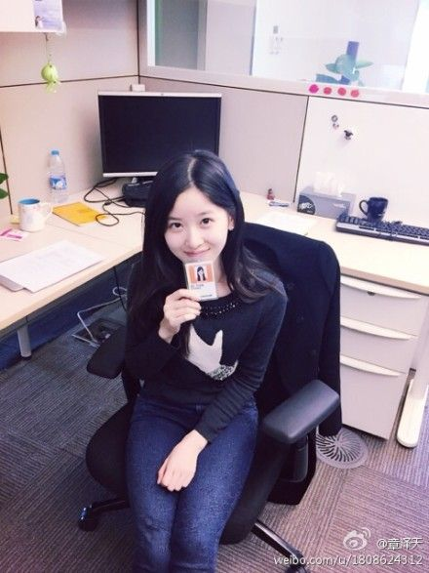
你好，我是一名刚毕业的大学生，现在入职到了一家IT企业做HR。可是我不懂电脑，你能帮我管理公司的人事档案数据吗？

Slide 3
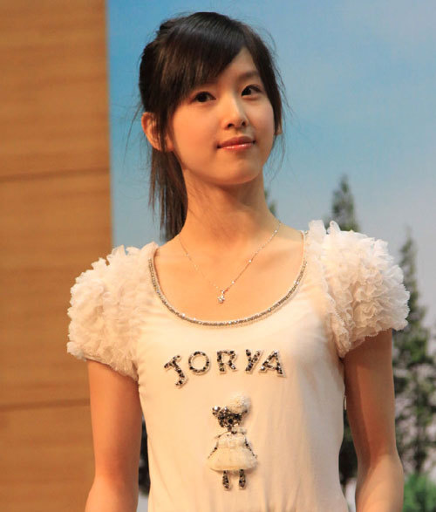
公司要求，员工档案要包括以下这些信息：编号，姓名，工资，生日

Slide 4

怎么样？数据库表创建好了？那麻烦你帮我把下面这些数据保存起来吧？
姓名 | 工资 | 生日
马云 | 2025.33 | 1973-8-12
李彦宏 | 3209.49 | 1986-7-14
马化腾 | 1436.12 | 1964-8-10

Slide 5

呀！对不起，我忘记了，表格中还需要保存“手机号”！能修改一下表格吗？

Slide 6
呀！对不起，我又忘记了，公司还需要维护“部门”数据，同时记录每个员工是属于哪个部门的！

Slide 7
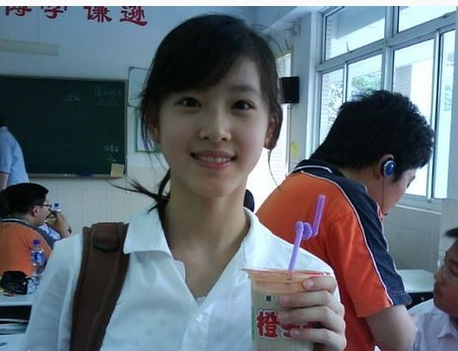
有一位同事辞职了，请帮我把他从系统中删除吧！他的员工编号是：5

Slide 8
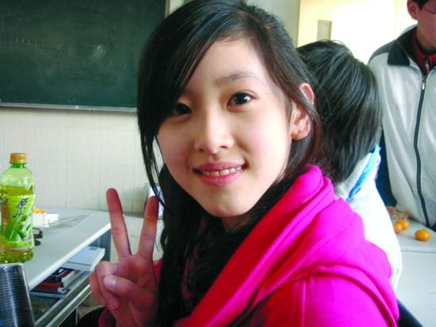
有一位同事涨工资了，涨了200块钱，同时他手机号也改了，新的手机号是：13586705312。请帮我改一下吧，你真是个好人！这位同事的编号是17。

Slide 9

公司要打印报表，请帮我把全部信息都打印出来吧！

Slide 10

有同事要补办工牌，请帮我把他的全部信息都调取出来，他的编号是：63

Slide 11

Linda快过生日了，帮我查一下她生日的具体日期和手机号吧！

Slide 12
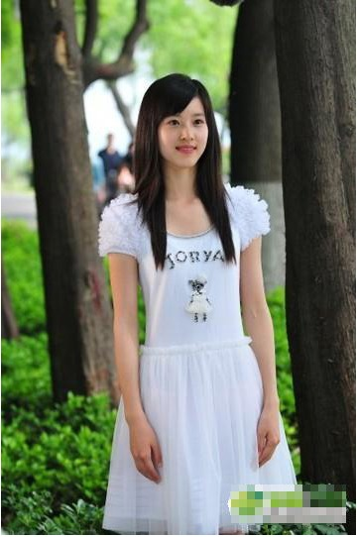
公司要调查薪酬情况，请帮我查询一下工资在2000到5000之间的员工信息，以及工资在3000以上的人数！

Slide 13

听说有些同事的工资正好是1000、3000或5000，帮我查查他们是谁吧？

Slide 14

公司开年会，要让名字里有字母o的同事表演节目，帮我查一下吧！

Slide 15
糟糕，有些同事的手机号是空的，帮我查询一下是哪些人吧！

Slide 16

市场部的主管想了解他们部门员工的工资，帮我查一下吧！哦，对了，要按顺序显示哦！市场部的部门名称是：Sales

Slide 17
上述查询返回的记录太多了，查看起来很不方便，怎么样能够实现分页查询呢？

Slide 18


Slide 19


